Slide 1
আজকের ক্লাসে সবাইকে স্বাগতম

Slide 2
শিক্ষক পরিচিতি
মোঃ শরিফুল ইসলাম
সহকারী শিক্ষক ( আইসিটি )
মার্থা লিন্ডস্ট্রম নুরজাহান বেগম বালিকা উচ্চ বিদ্যালয়।
দাপনাজোর , করটিয়া ,বাসাইল, টাঙ্গাইল।

Slide 3
পাঠ পরিচিতি
শ্রেণিঃ ৭ম
বিষয়ঃবাংলাদেশ ও বিশ্ব পরিচয়
পাঠঃ 4
অধ্যায়ঃ সপ্তম
সময়ঃ ৫০ মিনিট

Slide 4
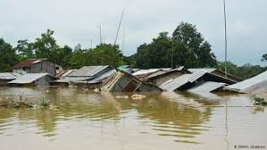
চলো এবার আমরা কিছু চিত্র দেখি

Slide 5
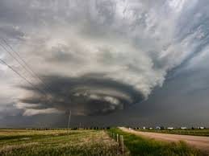
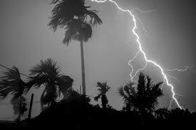

Slide 6
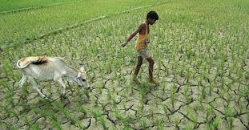
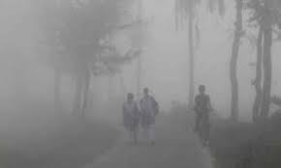

Slide 7
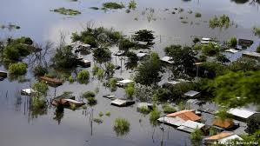
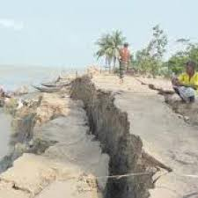

Slide 8
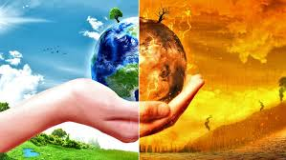
পাঠ ঘেষণা
জলবায়ু পরিবর্তনজনিত দুর্যোগ মোকাবিলায় করণীয়

Slide 9
শিখনফল-
এই পাঠ শেষে শিক্ষার্থীরা যা জানতে পারবে—
1।ঘূর্ণিঝড়,টর্নেডো,কালবৈশাখী ঝড় মোকাবিলায় করণীয় কি তা ব্যাখ্যা করতে পারবে।
2। বন্যা পরিস্থিতি মোকাবিলায় করণীয় কি তা ব্যাখ্যা করতে পারবে।
3। খরা পরিস্থিতি মোকাবিলায় করণীয় কি তা ব্যাখ্যা করতে পারবে।
4। নদীভাঙ্গন পরিস্থিতি মোকাবিলায় করণীয় কি তা ব্যাখ্যা করতে পারবে।

Slide 10
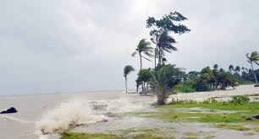
ঘূর্ণিঝড়,টর্নেডো,কালবৈশাখী ঝড় মোকাবিলায় করণীয় :
ক. আবহাওয়া বিভাগ থেকে প্রচারিত
পূর্বাভাস ও সতর্কবার্তা মেনে চলা।
খ. বাড়ির আশেপাশে গাছ লাগানো।
গ. গ্রিণহাউস গ্যাস উদগীরণ নিয়ন্ত্রণ
করা।

Slide 11
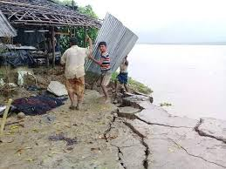
বন্যা পরিস্থিতি মোকাবিলায় করণীয় :
ক. বাঁধ নির্মাণ করা।
খ. ঘড়-বাড়ির ভিটে উচু করা।
গ. নদী খননের ব্যবস্থা করা।

Slide 12
খরা পরিস্থিতি মোকাবিলায় করণীয় :
ক. পর্যাপ্ত বনায়ন করা।
খ. ভূগর্ভস্থ পানির সাতর
পরীক্ষা করে মাটির নিচ
থেকে পানি উত্তোল বন্ধ করা।

Slide 13
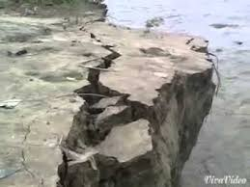
নদীভাঙ্গন পরিস্থিতি মোকাবিলায় করণীয় :
ক. নদীর পাড়ে গাছ লাগানো।
খ. নদীর পাড় সংরক্ষণ করা।
গ. নিয়মিত নদী খননের
ব্যবস্থা করা।

Slide 14
বজ্রপাত পাত পরিস্থিতি মোকাবিলায় করণীয় :
ক. বেশি করে গাছ লাগানো।
খ. বড় বড় গাছ না কেটে ফেলা।
গ.বজ্রপাতের সময় ঘড় থেকে বের
না হওয়া।

Slide 15
মূল্যায়ণ
1। ঘূর্ণিঝড়,টর্নেডো,কালবৈশাখী ঝড় মোকাবিলায় করণীয় কি ?
2। বন্যা পরিস্থিতি মোকাবিলায় করণীয় কি?
3। খরা পরিস্থিতি মোকাবিলায় করণীয় কি?
4। নদীভাঙ্গন পরিস্থিতি মোকাবিলায় করণীয় কি?

Slide 16
দলীয় কাজ
বাংলাদেশের প্রাকৃতিক দুর্যোগের প্রভাবে ক্ষতিগ্রস্থ ক্ষেত্রসমূহ তালিকায় প্রদর্শন কর।

Slide 17
বাড়ির কাজ
তোমাদের এলাকায় বন্যা , নদী ভাঙ্গন, ঘূর্ণিঝড় মোকাবিলায় তুমি কি করতে পার তা লিখে নিয়ে আসবে।

Slide 18
ধন্যবাদ
আগামী ক্লাসে আবার দেখা হবে।

